Slide 1
Освоение технологий, обеспечивающих достижения новых образовательных результатов обучающихся в объединении «Цветная фантазия»

Slide 2
Перспективность
Новые педагогические технологии могут радикально перестроить процесс обучения. В условиях дополнительного образования ребенок развивается, участвуя в игровой, познавательной, трудовой деятельности.

Slide 3
Гипотеза
Успешность применения новых технологий зависит не от способности педагога реализовать определенный метод обучения на практике, а от эффективности и правильности применения выбранного метода на определенном этапе занятия, при решении данной задачи и в работе с конкретным контингентом детей

Slide 4
Цель
Анализ особенностей современных технологий для коррекции модели образовательного процесса с целью обеспечения достижений новых образовательных результатов обучающихся в детском объединении «Цветная фантазия»

Slide 5
Задачи
получение достоверной и объективной информации об условиях, организации, содержании и результатах образовательного процесса в объединении «Цветная фантазия»;
систематизация информации, повышение ее доступности и обеспечение достоверности;
планирование прогноза развития объединения «Цветная фантазия» на основе аналитического обобщения результатов деятельности;

Slide 6
Условиями эффективности внедрения модели образовательного процесса являются
участие в опыте каждого субъекта образовательного процесса (обучающийся, родители, педагог, методист, педагог-психолог);
наличие единых параметров и критериев отслеживания и оценки образовательных результатов, обязательных для всех педагогов;
гласность и открытость, управляемость и гибкость мониторингового процесса;

Slide 7
Актуальность итоговой работы
Обращение к современным образовательным технологиям обусловлено необходимостью повышения качества обучения детей в детском объединении «Цветная фантазия», разработки авторской учебной программы, соответствующей современному техническому прогрессу

Slide 8
Способы и каналы получения информации
анкетирование, тестирование;
анализ статистических данных;
экспертное оценивание;
анализ документов;
диагностические методики и процедуры.

Slide 9
Педагогические технологии на основе личностно-ориентированного подхода
Личностно-ориентированное обучение (Якиманская И.С.);
Технология индивидуального обучения (индивидуальный подход, индивидуализация обучения, метод проектов);
Коллективный способ обучения.
Технологии адаптивной системы обучения;
Педагогика сотрудничества («проникающая технология»);
Технология КТД;
Технология ТРИЗ;
Проблемное обучение;
Коммуникативная технология;
Технология программированного обучения;
Игровые технологии;
Технологии развивающего обучения

Slide 10
Личностно-ориентированное обучение (И.С. Якиманская) сочетает обучение (нормативно-сообразная деятельность общества) и учение (индивидуальная деятельность ребенка)
Цель технологии личностно-ориентированного обучения – максимальное развитие (а не формирование заранее заданных) индивидуальных познавательных способностей ребенка на основе использования имеющегося у него опыта жизнедеятельности

Slide 11
Здоровьесберегающие технологии - система, создающая максимально возможные условия для сохранения, укрепления и развития духовного, эмоционального, интеллектуального, личностного и физического здоровья всех субъектов образования (учащихся, педагогов и др.)
Здоровьесберегающая технология – это:
условия обучения ребенка (отсутствие стресса, адекватность требований, адекватность методик обучения и воспитания);
рациональная организация учебного процесса (в соответствии с возрастными, половыми, индивидуальными особенностями и гигиеническими требованиями);
соответствие учебной и физической нагрузки возрастным возможностям ребенка;
необходимый, достаточный и рационально организованный двигательный режим

Slide 12
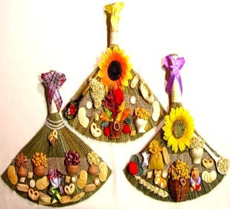
Групповые технологии - предполагают организацию совместных действий, коммуникацию, общение, взаимопонимание, взаимопомощь, взаимокоррекцию
Групповые технологии, применяемые в детском объединении «Цветная фантазия»:
групповой опрос;
общественный смотр знаний;
учебная встреча;
нетрадиционные занятия (экскурсии, интегрированные занятия и др.)

Slide 13
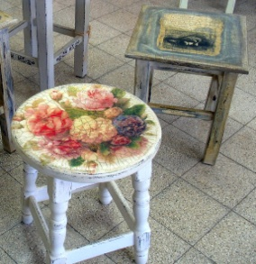
Технология коллективной творческой деятельности
Цели технологии:
выявить, учесть, развить творческие способности детей и приобщить их к многообразной творческой деятельности с выходом на конкретный продукт, который можно фиксировать (изделие, модель, макет, исследование и т.п.)
воспитание общественно-активной творческой личности и способствует организации социального творчества, направленного на служение людям в конкретных социальных ситуациях

Slide 14
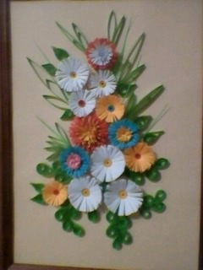
Технология «ТРИЗ» - теория Решения Изобретательских Задач – направлена на формирование мышления обучающихся, подготовка их к решению нестандартных задач в различных областях деятельности, обучение творческой деятельности
В объединении «Цветная фантазия» технология «ТРИЗ» применяется на последнем году обучения, когда ребята имеют не только представление об изготовлении моделей, но и самостоятельно разработать её и изготовить

Slide 15
Игровые технологии обладают средствами, активизирующими и интенсифицирующими деятельность учащихся. В их основу положена педагогическая игра как основной вид деятельности, направленный на усвоение общественного опыта.
Технология проведения учебного занятия-игры состоит из следующих этапов:
Этап подготовки (определение учебной цели, описание изучаемой проблемы, составление плана проведения и общее описание игры, разработка сценария, расстановка действующих лиц, договоренность об условиях и правилах, консультации).
Этап проведения (непосредственно процесс игры: выступления групп, дискуссии, отстаивание результатов, экспертиза).
Этап анализа и обсуждения результатов (анализ, рефлексия, оценка, самооценка, выводы, обобщения, рекомендации)

Slide 16
Сроки и этапы внедрения новой модели образовательного процесса
Аналитическо-проектный этап (2011-2012 уч. г.)
Основной этап – практический (2012-2013 уч.г.)
Обобщающий этап (2013 - 2014 уч. год).

Slide 17
Прогноз
Ограничений для внедрения этого опыта нет. Модель образовательного процесса обладает оптимальными ресурсами для развития объединения «Цветная фантазия».
Риск полностью отсутствует

Slide 18
Контрольно-оценочный блок
Одним из критериев оценки качества обучения воспитанников рассматривается модель выпускника учреждения дополнительного образования
(А.В. Берсенева, А.И. Щетинская и др.).

Slide 19
МОДЕЛЬ ВЫПУСКНИКА
воспитанник имеет глубокие знания, умения и навыки по профилю деятельности;
высокий уровень познавательной активности;
характеризуется развитыми общими и специальными способностями;
ориентирован на нравственные и общечеловеческие ценности;
гуманное взаимодействие с окружающей средой;
имеет потребность в постоянном совершенствовании;
мотивирован на сохранение своего здоровья и здоровый образ жизни

Slide 20
Рефлексивная деятельность
Критерии | 2012-2013 уч.год | 2013-2014 уч. год
Умение вести диалог с другими Умение слушать других Умение адекватно воспринимать критику Умение принимать советы и использовать их Умение давать советы | 34% 36% 29% 31% 12% | 78% 84% 68% 74 % 69 %
Как мы видим, рефлексия облегчает переход от непосредственных форм поведения к опосредованным формам организации поведения и управления им.

Slide 21
Критерия качества и результативности обучения учащихся на 1 февраля 2013 года и на 3 февраля 2014 года
Критерии | 2012-2013 уч. год | 2013-2014 уч. год
Творческая активность | Низкая – 5 % Средняя – 26% Высокая – 69% | 1,7% 24% 74,3
Самостоятельность | Не способен к самостоятельной работе – 28,3% Способен, но на непродолжительное время – 41% Способен – 30,7% | 1,1 33% 65,9
Работа с инструментами и материалом | Карандаш, линейка, циркуль, ножницы, лекало – 91% Клей, проволока – 94% | 100% 100%
Качество выполнения работы | Низкая – 2,2 % Средняя – 38% Высокая – 59,8% | - 0,3% 24% 75,7%
Наблюдательность, внимание | Низкая – 35 % Средняя – 48% Высокая – 17% | 21% 54% 25%

Slide 22
Инновационная форма оценивания личностных достижений учащихся
Критерии | 2012-2013 уч. год | 2013-2014 уч. год
Разновидность мышления (гибкость, рациональность, оригинальность) | Низкая – 25 % Средняя – 67% Высокая – 8% | - 12% - 54% - 34%
Развитость коммуникативных и деловых умений (умение работать в малых группах, выступать с докладом, четко и аргументировано излагать свою мысль и т.д.) | Низкая – 14 % Средняя – 72% Высокая – 14% | - 5% - 54% - 41%
Сформированность умения решать задачи, практические проблемы | 11% | 42%
Сформированность умений самоконтроля и самооценки (самокритичность, умение работать над ошибками, реалистичность в оценке своих способностей) | 29% | 68%
Таким образом, инновационная форма оценивания личностных достижений учащихся интегрировалась в учебный процесс, стала связующим звеном между различными этапами образования, а также между образовательной сферой и рынком труда

Slide 23
Результативность участия обучающихся объединения «Цветная фантазия» в конкурсах.

Slide 24

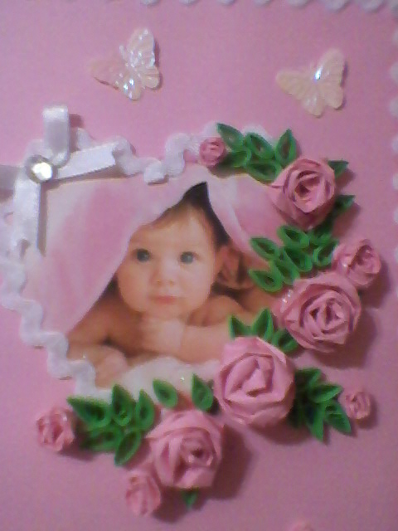
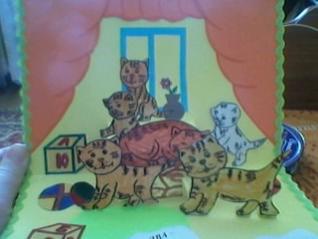
На основании всего вышеизложенного становится понятными значимость моделирования качества образовательного процесса в детском объединении «Цветная фантазия»

